Slide 1
基于Java Swing和
MySQL数据库的商城项目
软件186 徐贝宁
2020.7.10

Slide 2
目录
01
02
03
04
05
后端和
数据库设计
项目概况
业务逻辑
重点类讲解
前端设计

Slide 3
01
项目概况

Slide 4

1. 项目概况
时间——紧迫
任务——重要
重心——前端
PROJECT
DESCRIPTION

Slide 5
1. 项目概况
项目特色
类的继承和多态、类之间函数的调用和参数的传递、更多swing组件的使用、页面Layout的手动排版、JDBC对数据库的查询
PROJECT
DESCRIPTION

Slide 6
1. 项目概况
命名规范：
A*
Benin*
JDBC*
V*
VA*
VD*
VW*
类的继承和多态——代码重用
继承：Benin* 类——风格统一
多态：Login类——传入参数
PROJECT
DESCRIPTION

Slide 7
1. 项目概况
很遗憾，awt并没有封装让我们直接控制对话框的所有者的类。也许Dialog是个等级较低的类，出于安全考虑，它不该拥有这么高的权限。但我们可以在owner中写一些类，让所有者公开指定的访问权限，再编写Dialog相应的类去调用。
类之间函数的调用和参数的传递
Login类的参数传递与重用
带模式窗口关闭时的层层传递——对话框的所有者
PROJECT
DESCRIPTION

Slide 8
1. 项目概况
更多swing组件的使用
JTable→JTableModel
PROJECT
DESCRIPTION

Slide 9
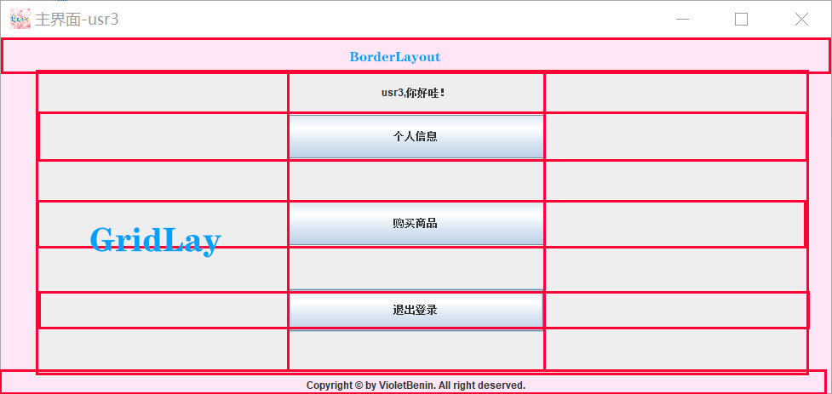
1. 项目概况
页面Layout的手动排版
五大排版——组装、叠加
PROJECT
DESCRIPTION

Slide 10
1. 项目概况
JDBC对数据库的查询
数据库版本：MySQL
JDBC版本、jdk版本——新版旧版

Slide 11
02
业务逻辑

Slide 12
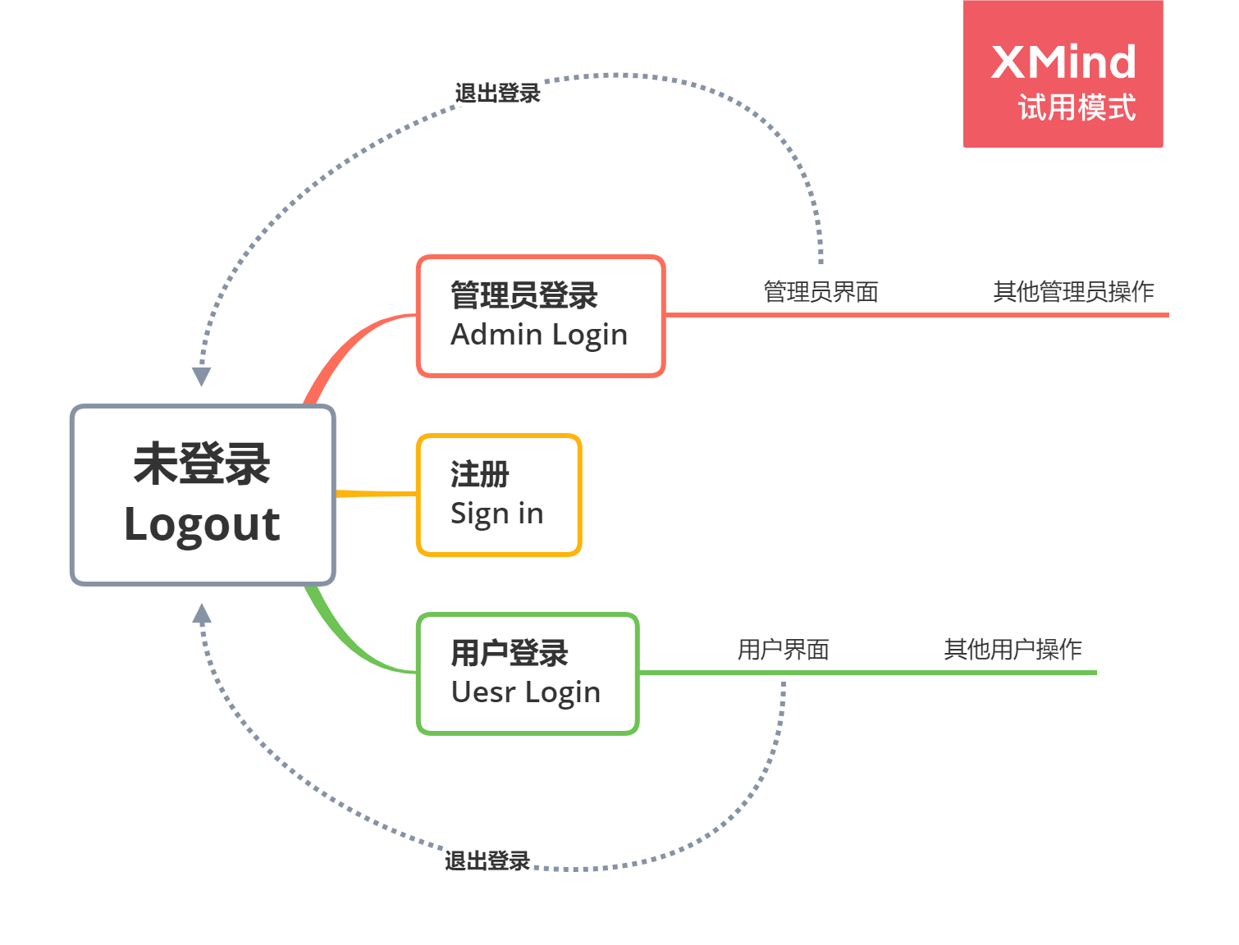
2. 业务逻辑
PROJECT
DESCRIPTION
可相互切换的用户状态

Slide 13
2. 业务逻辑
PROJECT
DESCRIPTION
管理员功能

Slide 14
2. 业务逻辑
注册
开始→用户登录→购买商品→商品详情查看
管理员登录→管理商品的发布→商品详情信息的修改
PROJECT
DESCRIPTION

Slide 15
2. 业务逻辑
注册
开始→用户登录→购买商品→商品详情查看
管理员登录→管理商品的发布→商品详情信息的修改
PROJECT
DESCRIPTION

Slide 16
03
数据库设计

Slide 17
04
前端设计

Slide 18
05
后端和数据库设计

Slide 19
5.后端和数据库设计
数据库：

Slide 20
THANKS
感谢您的聆听！
下面请看演示效果

